Slide 1
오토바이 공유 시스템
Motorcycle Sharing System
YATA
2014154037 한승우
2014156004 권태민
2016156036 최경호

Slide 2
목차
1. 종합 설계 개요
2. 관련 연구 및 사례
3. 시스템 수행 시나리오
4. 시스템 구성도
5. 개발 환경 및 개발 방법
6. 업무 분담
7. 종합설계 수행 일정
8. 필요 기술 및 참고 문헌
9. Github

Slide 3
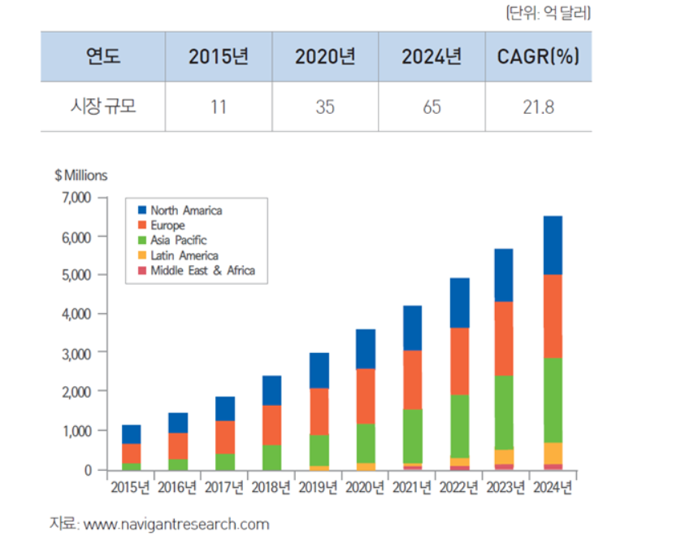
1. 종합 설계 개요
개발 배경
카 셰어링의 시장 규모가 커지고 있다.
자동차와 전동 킥보드에 대한 서비스는 많지만 아직 오토바이에 관련된 국내 서비스가 없다.
면허는 있지만 오토바이를 구매하거나 소유하기 어려운 사람들이 자유롭게 이용 가능하다.
개인이 차를 가지고 있지만 가끔은 오토바이를 이용하고 싶을 때 편하게 사용할 수 있다.

Slide 4
1. 종합 설계 개요
개요
자신의 위치정보를 통해 가까운 위치에 있는 오토바이의 위치 정보를 알려주고, 오토바이의 예약 시간을 알아 예약을 하고 예약을 하게 되면 스마트 키를 이용하여 캐비닛을 열어서 키와 헬멧을 가지고 오토바이를 이용하는 시스템을 개발
개발 목표
가까운 위치에 있는 오토바이의 위치 정보를 알려주고, 사용자가 편하게 이용할 수 있는 시스템을 개발한다.
사용자가 오토바이를 이용할 때 어플리케이션 스마트키를 이용하여 캐비닛의 락을 풀어서 헬멧과 키를 이용할 수 있는 시스템을 개발한다.
개발 효과
사용자들에게 공유 오토바이를 이용하는 데 있어서 편의를 제공한다.
애플리케이션 시스템을 이용하여 오토바이 사용의 접근성을 높인다.
추후에 전기 스쿠터와 같은 친환경적인 이동 수단과의 결합을 통한 확장 가능성이 있다.

Slide 5
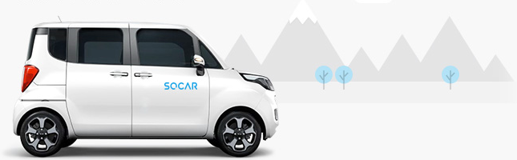
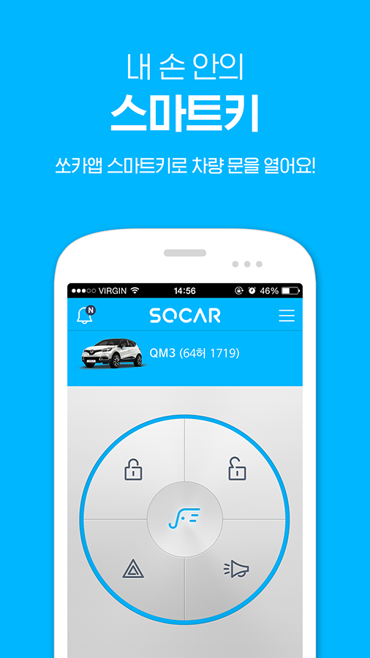
2. 관련 연구 및 사례
쏘카(SOCAR)
스마트폰 앱을 통해 자신의 위치와 근처에 있는 사용 가능한 차의 위치를 확인 가능하다.
스마트키를 이용하여 문 잠금과 문 열기가 가능하다.
운전면허와 결제카드를 등록하여 이용이 가능하다.
차량 이용이 끝나면 지정한 장소에 주차 후 앱 내 반납하기를 이용하여 반납한다.

Slide 6
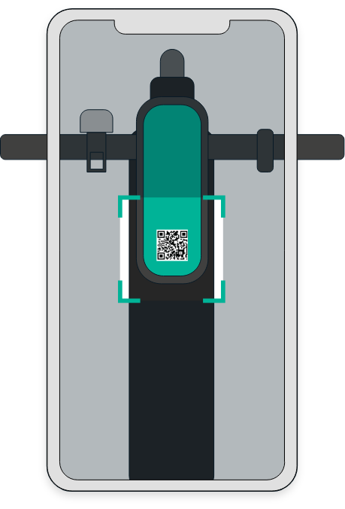

2. 관련 연구 및 사례
킥 고잉(Kick Going)
어플리케이션에 접속하여 가장 가까운 전동 킥보드를 찾는다.
이용할 킥보드에서 부착된 QR 코드를 인식한다.
자유롭게 이용한다.
반납할 때 지도에 표시된 곳에 주차한다.

Slide 7
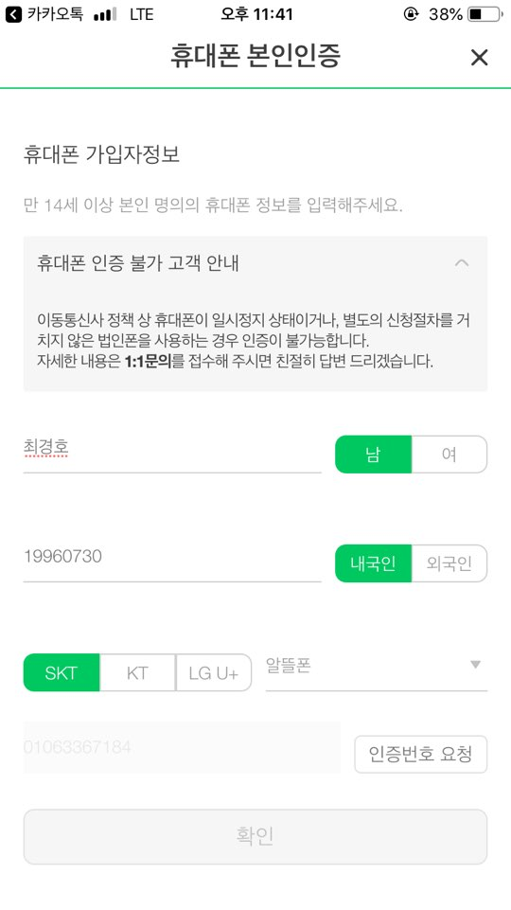
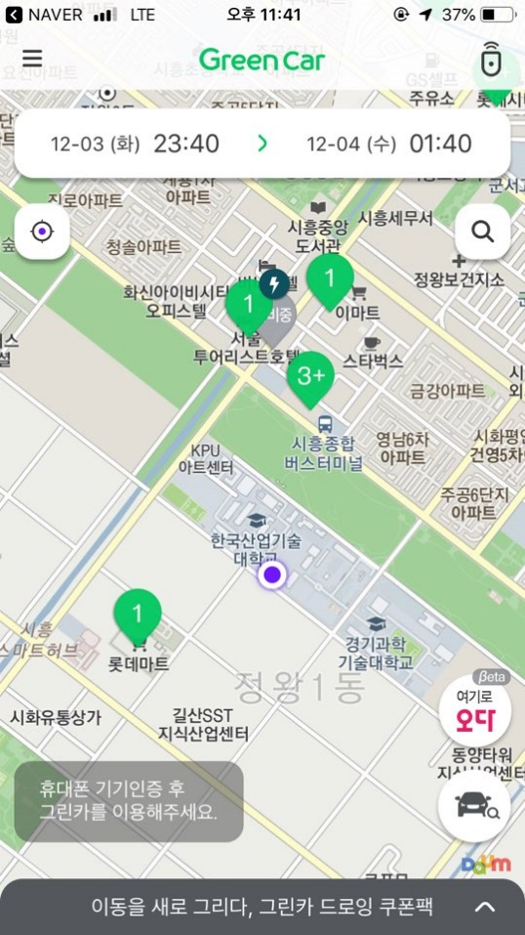
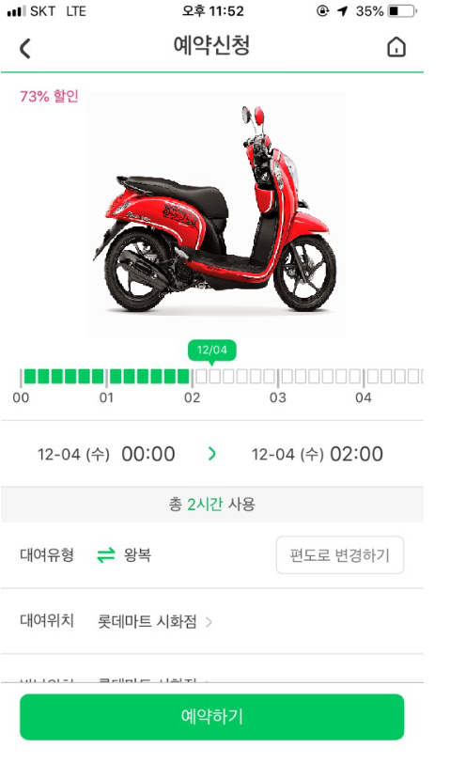
3. 시스템 수행 시나리오
회원가입 및 운전면허증 등록
자신의 GPS 정보를 통해 근처에 사용할 수 있는 오토바이의 수를 확인
예약하려고 하는 오토바이의 정보와 예약할 수 있는 시간정보가 나오고 예약을 할 수 있음

Slide 8
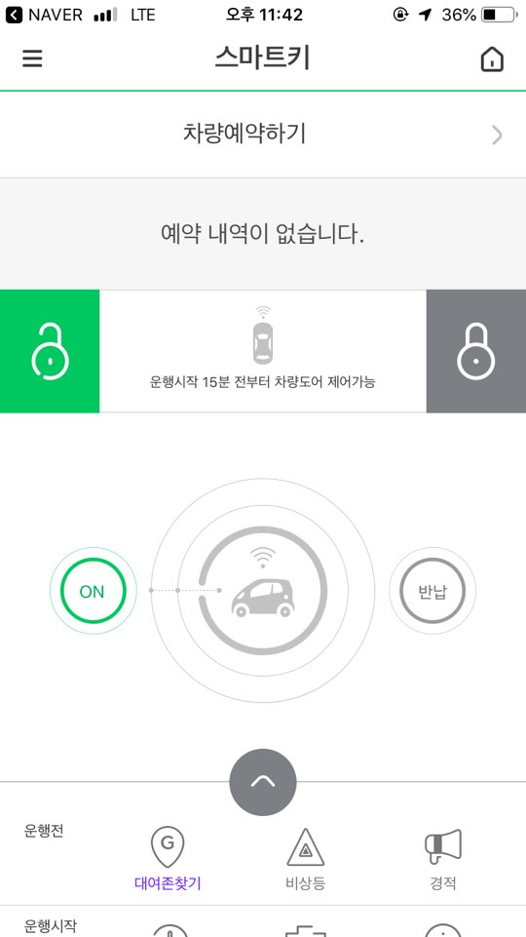
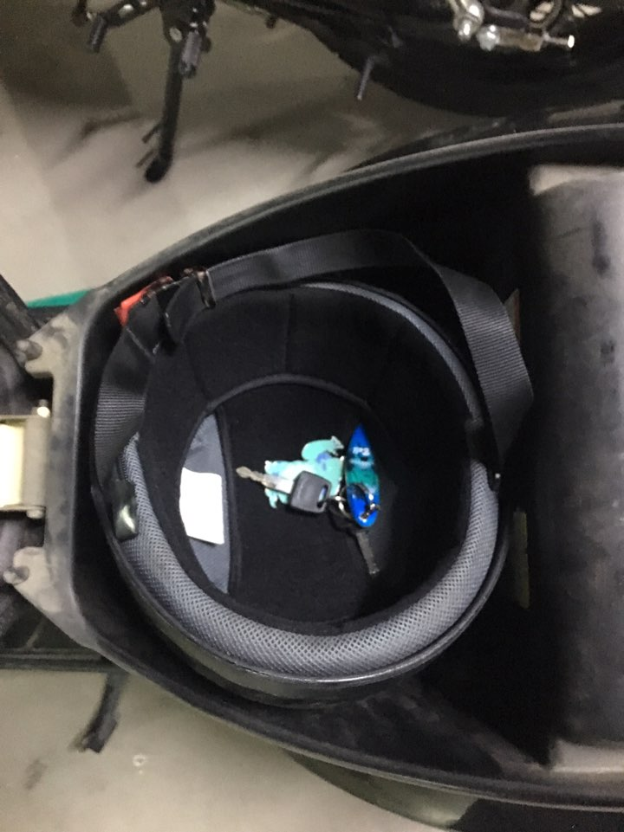
3. 시스템 수행 시나리오
예약을 하게 되면 예약한 오토바이에 대한 스마트 키의 권한이 생기고 스마트 키를 사용 가능
스마트 키를 사용하여 캐비닛의 락을 해제하여 헬멧과 실제 키를 사용 가능

Slide 9

4. 시스템 구성도
App
가시화
Server
블루투스를
통하여 연결
요청 GPS
정보전송
요청 및 수락
스마트키
권한 수락
스마트키
권한 요청
DB
아두이노
위치 정보 전송
블루투스 인식

Slide 10


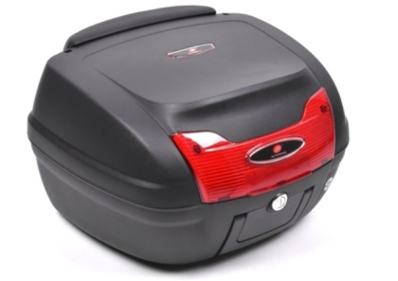

4. 시스템 구성도
블루투스 통신 시스템
특정 신호 코드 전송
아두이노
안드로이드
특정 신호 코드를 수신 후
해당 코드의 맞는 이벤트를 처리
이벤트
(Lock, unLock)
스마트키 실행
코드 전송

Slide 11


4. 시스템 구성도
GPS 위치추적 시스템
특정 신호 코드를 수신 후
해당 코드의 맞는 이벤트를 처리
특정 신호 코드 전송
서버
주기적으로 GPS 값을 서버에 전송
GPS값을 수신 후 지도에 마커
아두이노
안드로이드
ID 값 확인 후
특정 신호 코드를
해당 아이디 값에 맞게 데이터를 전송
로그인 정보,
GPS 좌표 정보,
아이디, 비밀번호,
오토바이 정보 등
저장
DB

Slide 12





5. 개발 환경 및 개발 방법
5. 개발 환경 및 개발 방법
SW 개발환경
아두이노
블루투스 모듈
GPS 모듈
안드로이드 핸드폰
아두이노 24V 도어락 잠금장치JK-0286
오토바이
안드로이드
스튜디오
아마존 웹 서비스
아두이노 IDE
Apache Tomcat
My SQL
개발사 : 구글
언어 : Java
라이선스 : 아파치 2.0
사용 버전 : 3.4.2
개발사 : 아두이노
소프트웨어
언어 : C
라이선스 : GPL
사용 버전 : 1.8.8
개발사 : 아파치
언어 : Java
라이선스 : 아파치 2.0
사용 버전 : 9.0.29
개발사 : MySQL AB
라이선스 : GPL
사용 버전 : 5.7
개발사 : 아마존
종류 : 웹 서버

Slide 13
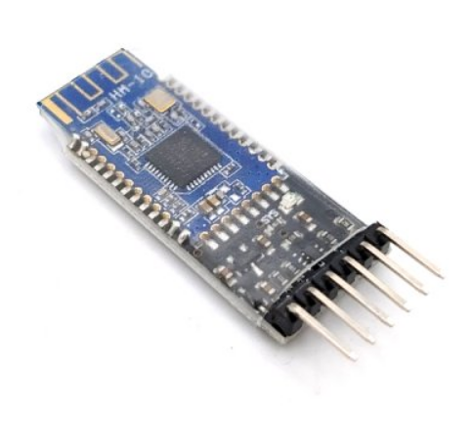
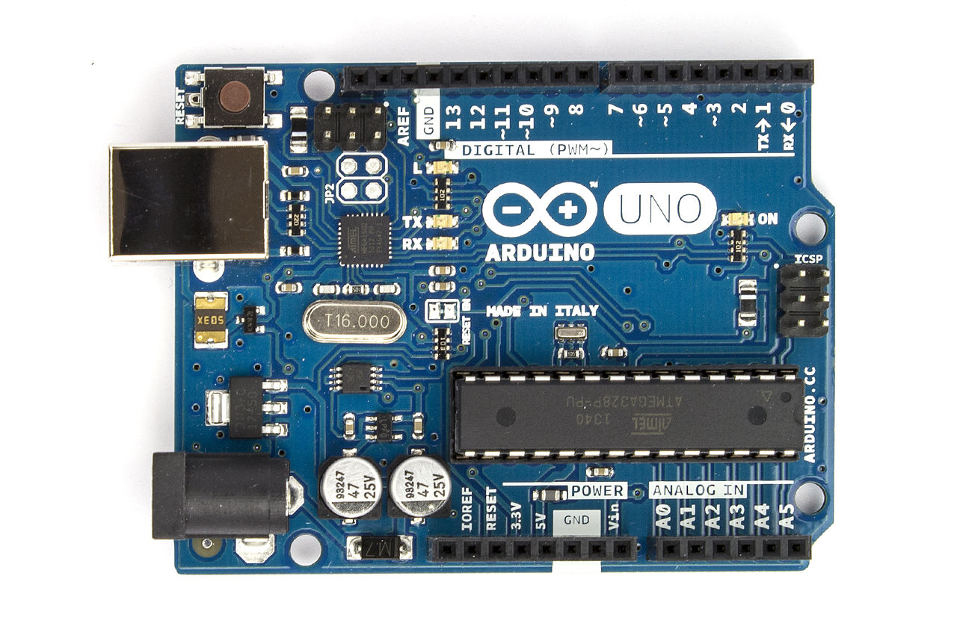
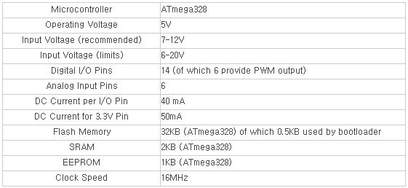
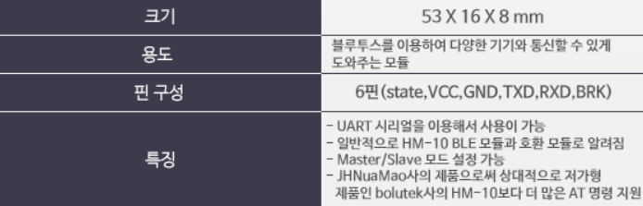
5. 개발 환경 및 개발 방법
HW 개발환경
아두이노 우노
HM-10

Slide 14
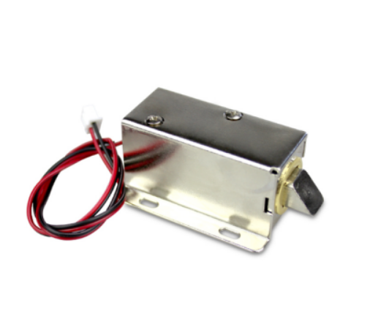
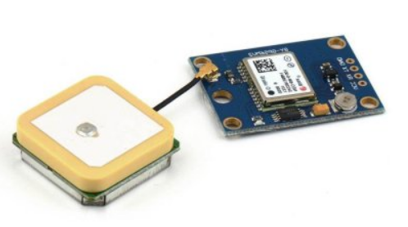
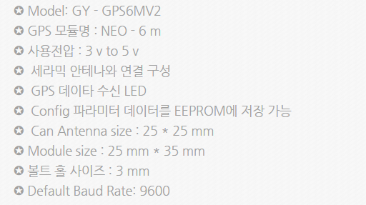
5. 개발 환경 및 개발 방법
NEO-6M
솔레노이드 잠금장치

Slide 15
5. 개발 환경 및 개발 방법
개발 방법
- 아두이노 우노 보드에 GPS 센서, 블루투스 센서, 솔레노이드 잠금 장치 모듈을 연결한다.
- GPS 센서는 Data 값을 주기적으로 서버에
전송하도록 설계한다.
- 블루투스 통신을 통한 락/언락 이벤트 발생 기능을 개발한다.
솔레노이드 잠금 장치
아두이노

Slide 16


5. 개발 환경 및 개발 방법
개발 방법
GPS 정보를 활용하여 서버에 사용자 위치와 가까운 오토바이의 위치를 지도에 표기한다.
블루투스 통신을 통해 스마트 키를 사용한다.
스마트 키를 이용하여 오토바이의 탑박스를 제어한다.
사용자는 오토바이의 예약 정보를 통해 비어 있는 시간대에 예약을 할 수 있다 예약을 하게 되면 스마트 키의 권한이 생긴다.
App
Apache Tomcat을 사용하여 서버 구축 및 MySQL을 통해 DB를 구축한다.
오토바이 DB 로는 오토바이의 기본적인 정보를 입력하고 오토바이 만의 예약정보를 저장하고 GPS 정보를 가져온다.
사용자 DB로는 사용자의 대한 기본적인 정보와 오토바이를 사용할 수 있는 자격인 면허 사진, GPS정보를 가져온다.
DB&Server

Slide 17
6. 업무분담
 | 한승우 | 권태민 | 최경호
탑박스 | 탑박스 내부에 아두이노 연결 | 탑박스 내부에 아두이노 연결 | 오토바이에 탑박스 설치
아두이노 및 센서 | 아두이노 설계 | 아두이노 센서 값 서버 전송 | 아두이노 센서 값 서버 전송
APP | 어플리케이션 UI 제작 | 어플리케이션 주요 기능 개발 | 어플리케이션 주요 기능 개발
서버 | 서버와 DB 연동 서버와 아두이노 연동 | 서버와 APP 연동 | 서버와 APP 연동
DB | DB Schema 설계 저장된 DATA APP 연동 | DB에 서버 데이터 저장 | DB에 서버 데이터 저장

Slide 18
7. 종합설계 수행 일정
추진일정 | 추진 사항 | 12월 | 1월 | 2월 | 3월 | 4월 | 5월 | 6월 | 7-9월
 | - 주제에 따른 사전조사, 제안서작성 및 제출
 | - 보드, 센서 테스트
 | -하드웨어 설계 및 제작
 | -Application 개발
 | -모듈 통합 및 구현
 | -통합 테스트 및 보완
 | -중간 보고서 제출
 | -발표 및 시연

Slide 19
8. 필요 기 술 및 참고 문헌
필요 기술
라즈베이 파이를 이용한 GPS DATA 수집https://www.slideshare.net/ssusere4fd87/헨-data-80451541
스마트폰 기반 디지털 키 – https://1boon.daum.net/HMG/5c7c7b0c6a8e5100018ba46d
위치 찾기 앱 만들기 – https://www.youtube.com/watch?v=2XaATTr7thw
안드로이드/아두이노를 이용한 블루투스 통신기 – https://junprogramer.tistory.com/26

Slide 20
9. Github
Github 주소
https://github.com/kyunghohiho/jin10.github.io

